Slide 1


서울 1반 5조
모닥불 쬐는 고양이들
Notes:
안녕하십니가

Slide 2
서울 1반 5조
모닥불 쬐는 고양이들
Notes:
서울 1반 5조, 모닥불 쬐는 고양이들의 발표를 맡은 한기현 이라고 합니다.
로고에 고양이가 참 귀엽게 앉아있죠? -> 아이스 브레이킹 조금 더 하고
이렇게 고양이들이 앉아있듯이 저희들도 굉장히 많은 시간을 앉아서 지냅니다. 국민건강영양조사에 따르면 성인 5천명 중 앉아있는 시간이 3시간 미만인 사람은 단 15%에 그친다고 합니다. 15%라는 수치는 10시간 이상 앉아서 시간을 보내는 사람들의 비율인 18%보다도 낮은 수치입니다.

Slide 3
WHY?
Notes:
그만큼 우린 앉아 있는 시간도 많고, 업무를 하는 시간도 많은데요.
앉아서 업무를 하는 시간이 길어짐에 따라 거북목, 척추 측만증 등 의자병이라 불리는 VDT 증후군 역시 심해지고 심해지고 있습니다.
이러한, 오래 앉아서 업무를 해야 하는 문제에 대해 저희는 고민해보았습니다.

Slide 4
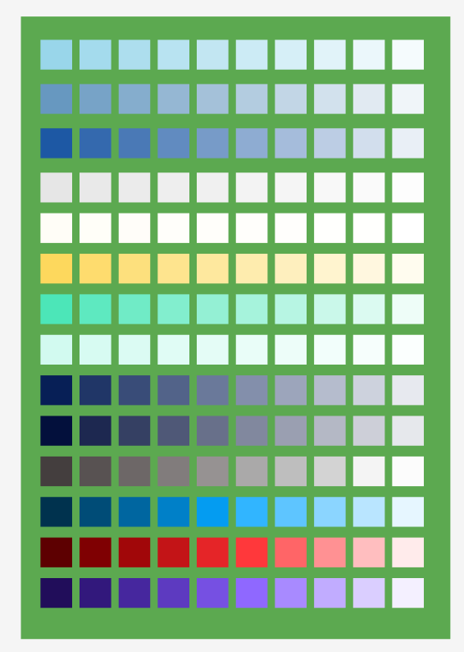





WHY?
비효율적 업무 방식
바르지 않은 자세
Notes:
문제가 무엇일까? 라는 질문에 대해 저희는 두가지로 결론지었습니다.

Slide 5
WHY?
비효율적 업무 시간
바르지 않은 자세
Notes:
첫번째, 비효율적인 업무 시간.
업무가 많다고 해서, 노동 시간이 많다고 일을 많이 했다고 할 수 없습니다. 같은 시간이더라도 각자가 일 하는 양이 다릅니다. (굳어있다 싶으면 저도 집에서 하는 것과 여기서 하는 업무량이 달라요 이런 식으로 가벼운 한마디 정도) 업무 보려다가 이것만 정리할까? 하고 커피 한 잔 마실까? 아, 이것도 안했었네 이거 조금만 더 할까? 그러다보면 낭비되는 시간이 생각보다 많습니다.
즉, 업무를 할 때도 시간 관리가 되어야 하는데, 그것이 일하다보면 잘 되지 않는 경우가 많게 되어, 자연스레 업무 시간이 길어지고 쌓이는 업무가 많아지게 됩니다.

Slide 6
WHY?
비효율적 업무 시간
바르지 않은 자세
Notes:
업무가 많아지니 세상이 삐딱하게 보이고 짜증이 납니다. 그러다보니 자연스레 자세도 나빠지게 됩니다.
하지만 시간 관리가 잘 되지 않으니 업무를 해도 업무가 줄어들지 않습니다. 그렇기에 바르지 않은 자세로 오랜 기간 앉아있을 수 밖에 없게 됩니다. 그리고 오래 앉아있으면 뭐합니까. 아까 말했듯 비효율적인 시간관리로 인해 업무 효율이 나오질 않습니다.
오랜 기간 바르지 않은 자세로 앉아있다보니 VDT, 의자병도 걸리게 됩니다.

Slide 7
WHAT?
Notes:
그렇다면 어떤 솔루션이 있을까요?

Slide 8
WHAT?
CALM
TECH
Notes:
간단합니다! 시간 관리를 도와주면 됩니다.
그렇다면 시간관리를 어떻게 도와 줄 것인가?

Slide 9

WHAT?
CALM
TECH
WEB
RTC
Notes:
저희는 캄 테크와 웹 RTC의 결합에서 그 해답을 찾았습니다.

Slide 10
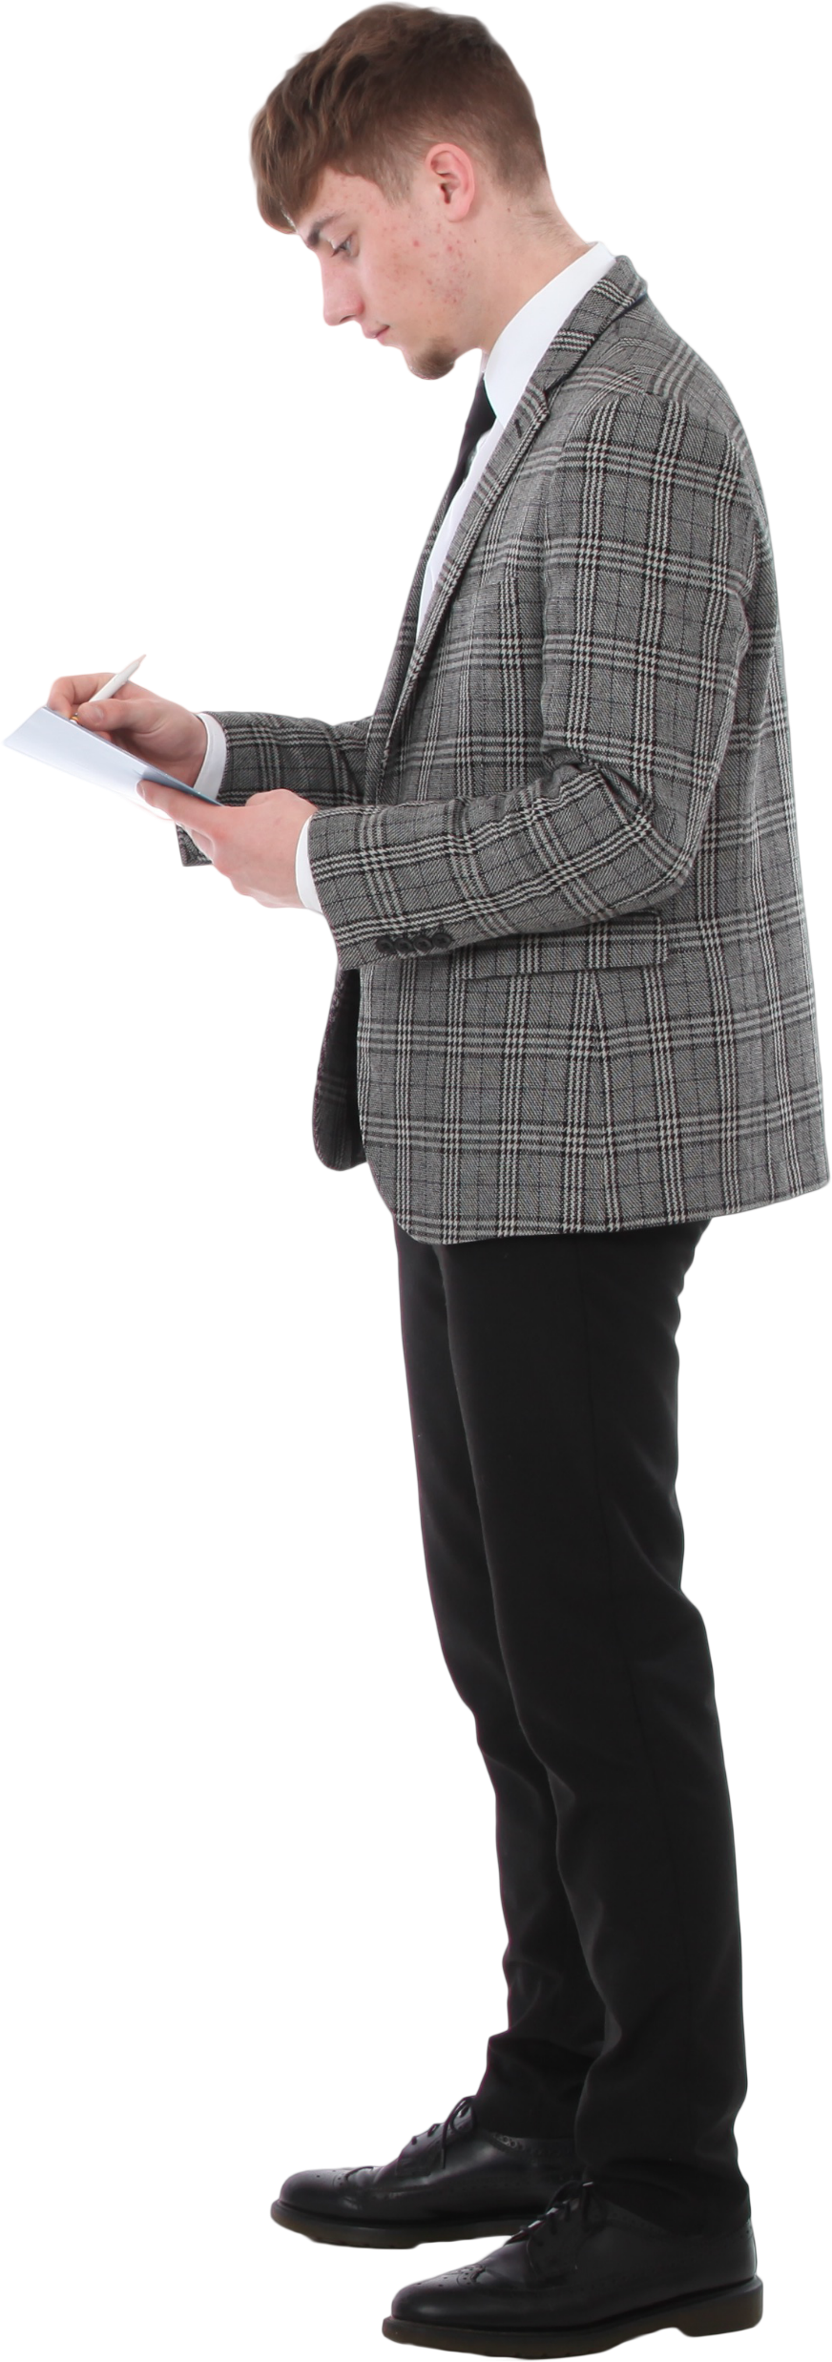
WHAT?
CALM
TECH
WEB
RTC
Notes:
Calm Tech란, 유저가 자신도 모르게 흘리는 정보를 이용해 적합한 솔루션을 제시하는 기술입니다.
예를 들어 현관문에 사람 들어오면 불 들어오는거 아시죠? 그것이 ‘현관문에 사람이 들어왔다’ 라는 나도 신경쓰지 못하는 정보를 통해 적합한 솔루션을 제시해준, 캄테크가 적용된 예시입니다.
웹 RTC는 무엇일까요?
적힌대로 말하자면 WebRTC는 웹 브라우저 간에 플러그인의 도움 없이 서로 통신할 수 있도록 설계된 API 입니다.
이런 복잡한 설명 말고 간단하게 설명 드리자면, 영상이 포함된 실시간 통신을 하면서도 지연이 거의 없고 설치 등의 번거로움이 필요 없는 api라 보시면 됩니다.
저희는 실시간 통신에 지연이 없다는 점에서, 캄 테크로의 연결점을 찾을 수 있었고, 유저가 업무를 하는 모습을 실시간으로 확인하고, 등록된 업무 등과 비교하고 확인하여 솔루션을 제시 할 수 있다는 결론을 내리게 되었습니다.

Slide 11
WHAT?
CALM
TECH
WEB
RTC
Notes:
Calm Tech란, 유저가 자신도 모르게 흘리는 정보를 이용해 적합한 솔루션을 제시하는 기술입니다.
예를 들어 현관문에 사람 들어오면 불 들어오는거 아시죠? 그것이 ‘현관문에 사람이 들어왔다’ 라는 나도 신경쓰지 못하는 정보를 통해 적합한 솔루션을 제시해준, 캄테크가 적용된 예시입니다.
웹 RTC는 무엇일까요?
적힌대로 말하자면 WebRTC는 웹 브라우저 간에 플러그인의 도움 없이 서로 통신할 수 있도록 설계된 API 입니다.
이런 복잡한 설명 말고 간단하게 설명 드리자면, 영상이 포함된 실시간 통신을 하면서도 지연이 거의 없고 설치 등의 번거로움이 필요 없는 api라 보시면 됩니다.
저희는 실시간 통신에 지연이 없다는 점에서, 캄 테크로의 연결점을 찾을 수 있었고, 유저가 업무를 하는 모습을 실시간으로 확인하고, 등록된 업무 등과 비교하고 확인하여 솔루션을 제시 할 수 있다는 결론을 내리게 되었습니다.

Slide 12
WHAT?
CALM
TECH
WEB
RTC
Notes:
Calm Tech란, 유저가 자신도 모르게 흘리는 정보를 이용해 적합한 솔루션을 제시하는 기술입니다.
예를 들어 현관문에 사람 들어오면 불 들어오는거 아시죠? 그것이 ‘현관문에 사람이 들어왔다’ 라는 나도 신경쓰지 못하는 정보를 통해 적합한 솔루션을 제시해준, 캄테크가 적용된 예시입니다.
웹 RTC는 무엇일까요?
적힌대로 말하자면 WebRTC는 웹 브라우저 간에 플러그인의 도움 없이 서로 통신할 수 있도록 설계된 API 입니다.
이런 복잡한 설명 말고 간단하게 설명 드리자면, 영상이 포함된 실시간 통신을 하면서도 지연이 거의 없고 설치 등의 번거로움이 필요 없는 api라 보시면 됩니다.
저희는 실시간 통신에 지연이 없다는 점에서, 캄 테크로의 연결점을 찾을 수 있었고, 유저가 업무를 하는 모습을 실시간으로 확인하고, 등록된 업무 등과 비교하고 확인하여 솔루션을 제시 할 수 있다는 결론을 내리게 되었습니다.

Slide 13
WHAT?
CALM
TECH
WEB
RTC
지연 없는 영상 통신
Notes:
Calm Tech란, 유저가 자신도 모르게 흘리는 정보를 이용해 적합한 솔루션을 제시하는 기술입니다.
예를 들어 현관문에 사람 들어오면 불 들어오는거 아시죠? 그것이 ‘현관문에 사람이 들어왔다’ 라는 나도 신경쓰지 못하는 정보를 통해 적합한 솔루션을 제시해준, 캄테크가 적용된 예시입니다.
웹 RTC는 무엇일까요?
적힌대로 말하자면 WebRTC는 웹 브라우저 간에 플러그인의 도움 없이 서로 통신할 수 있도록 설계된 API 입니다.
이런 복잡한 설명 말고 간단하게 설명 드리자면, 영상이 포함된 실시간 통신을 하면서도 지연이 거의 없고 설치 등의 번거로움이 필요 없는 api라 보시면 됩니다.
저희는 실시간 통신에 지연이 없다는 점에서, 캄 테크로의 연결점을 찾을 수 있었고, 유저가 업무를 하는 모습을 실시간으로 확인하고, 등록된 업무 등과 비교하고 확인하여 솔루션을 제시 할 수 있다는 결론을 내리게 되었습니다.

Slide 14
WHAT?
CALM
TECH
WEB
RTC
지연 없는 영상 통신
설치가 없는 API
Notes:
Calm Tech란, 유저가 자신도 모르게 흘리는 정보를 이용해 적합한 솔루션을 제시하는 기술입니다.
예를 들어 현관문에 사람 들어오면 불 들어오는거 아시죠? 그것이 ‘현관문에 사람이 들어왔다’ 라는 나도 신경쓰지 못하는 정보를 통해 적합한 솔루션을 제시해준, 캄테크가 적용된 예시입니다.
웹 RTC는 무엇일까요?
적힌대로 말하자면 WebRTC는 웹 브라우저 간에 플러그인의 도움 없이 서로 통신할 수 있도록 설계된 API 입니다.
이런 복잡한 설명 말고 간단하게 설명 드리자면, 영상이 포함된 실시간 통신을 하면서도 지연이 거의 없고 설치 등의 번거로움이 필요 없는 api라 보시면 됩니다.
저희는 실시간 통신에 지연이 없다는 점에서, 캄 테크로의 연결점을 찾을 수 있었고, 유저가 업무를 하는 모습을 실시간으로 확인하고, 등록된 업무 등과 비교하고 확인하여 솔루션을 제시 할 수 있다는 결론을 내리게 되었습니다.

Slide 15
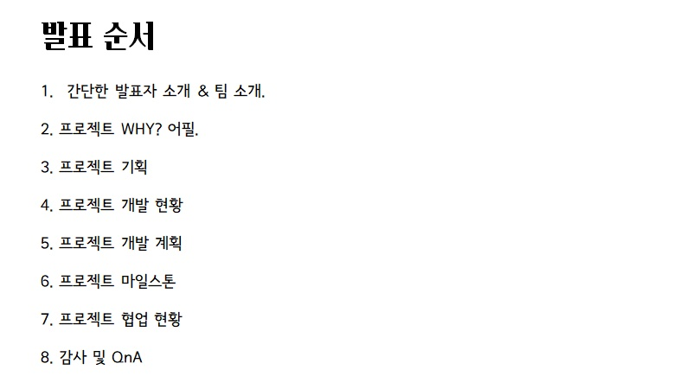
CALM
TECH
WEB
RTC
지연 없는 영상 통신
설치가 없는 API
WHAT?
CALM WAVE
Notes:
즉, 우리가 기획한 서비스는

Slide 16
WHAT?
CALM WAVE
여기에 슬로건 들어가면 될거 같은디…
슬로건 아이디어 받아요
Notes:
즉, 우리가 기획한 서비스는
CALM WAVE라는 이름으로,
이러한 슬로건으로, 장시간 업무를 위한 시간 관리를 효율적으로 하고 싶은 사용자를 위해 유저의 데이터에 맞춰 업무 관리, 자세 교정 솔루션 등을 제시하게 될 것입니다!

Slide 17
HOW?
CALM WAVE
팀원 소개
WHAT?
CALM WAVE
여기에 슬로건 들어가면 될거 같은디…
슬로건 아이디어 받아요
Notes:
즉, 우리가 기획한 서비스는
CALM WAVE라는 이름으로,
이러한 슬로건으로, 장시간 업무를 위한 시간 관리를 효율적으로 하고 싶은 사용자를 위해 유저의 데이터에 맞춰 업무 관리, 자세 교정 솔루션 등을 제시하게 될 것입니다!
그렇다면 어떻게 서비스를 구현 할 것인지를 설명드리기 앞서, 팀원들에 대해 소개 해드리겠습니다.

Slide 18
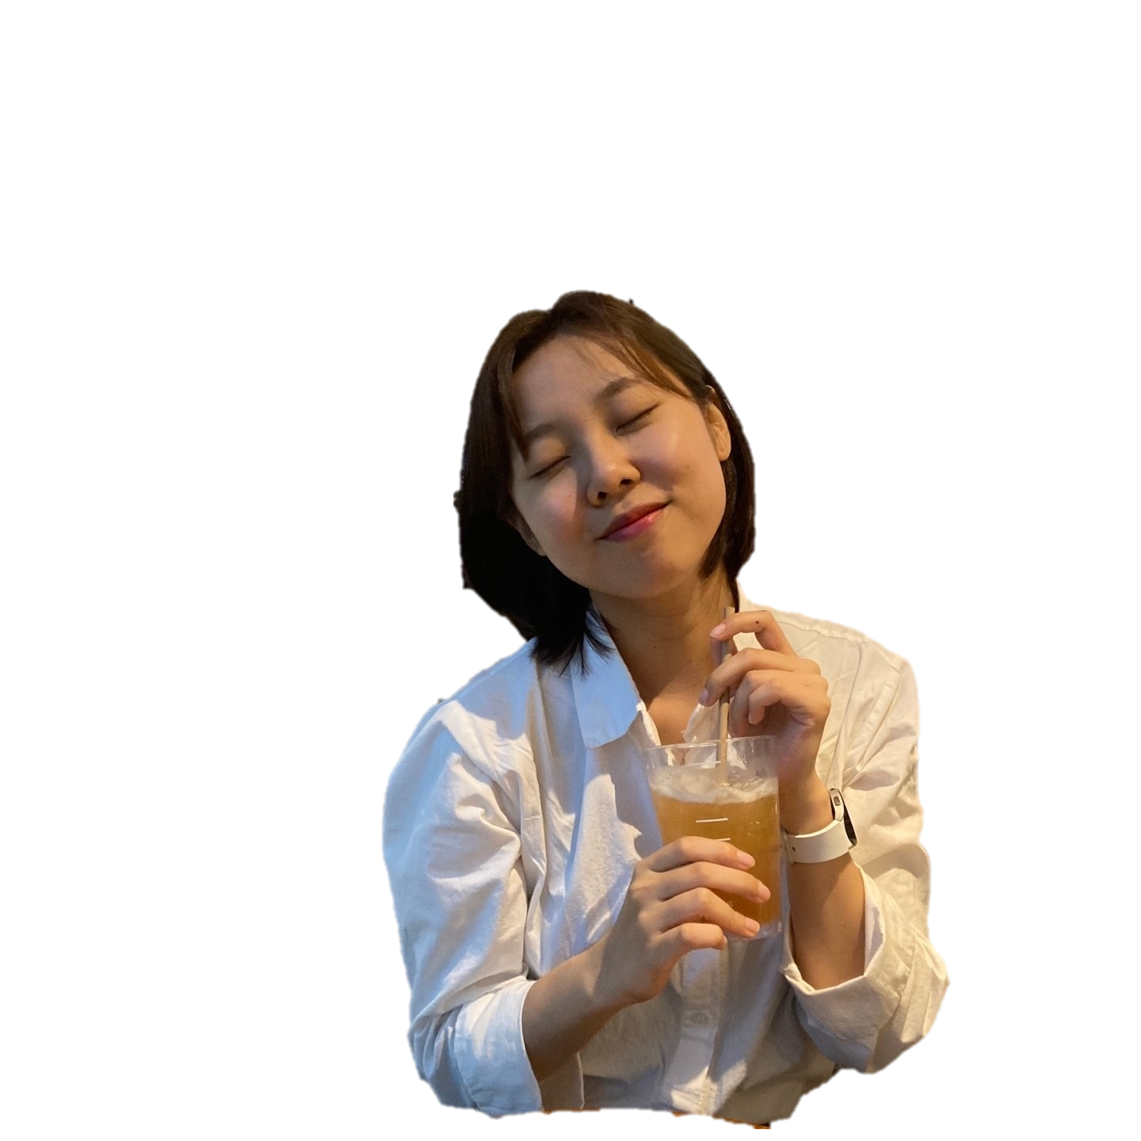

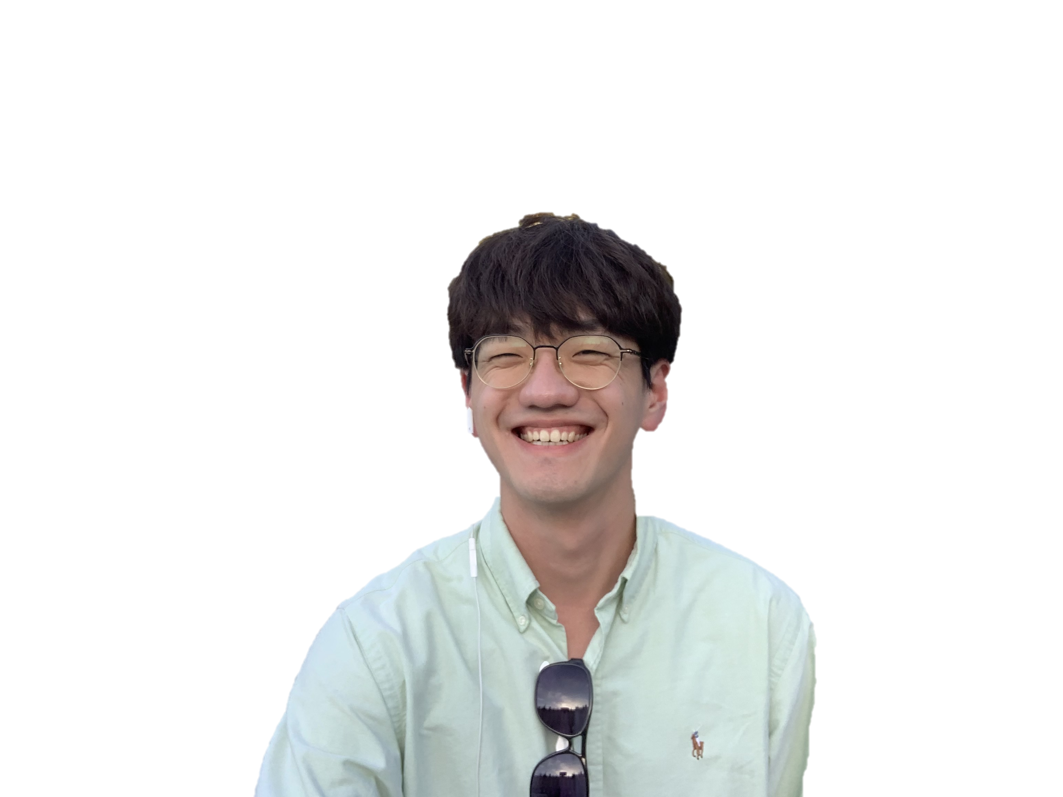
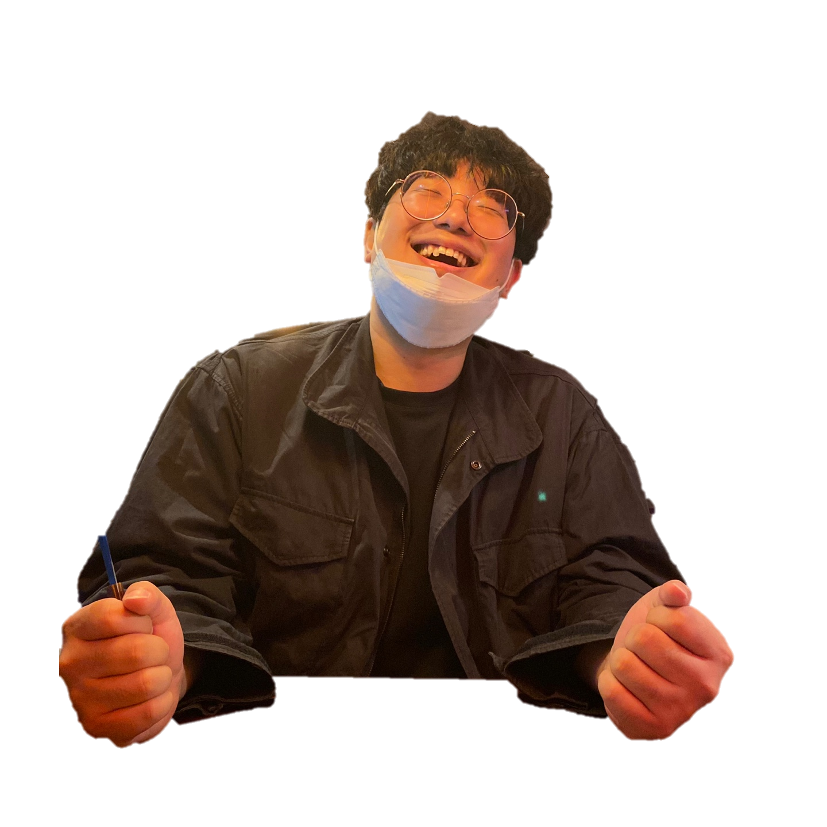
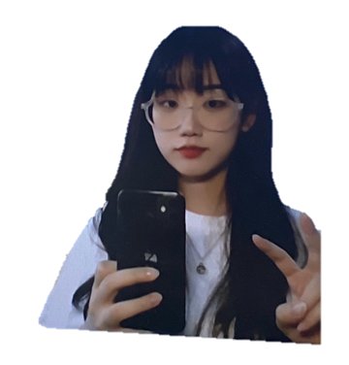
HOW?
CALM WAVE
팀원 소개
Back-End Engineer
로그인 / Oauth
아주 젊습니다
남이랑
Team Leader & Back-End Engineer
CI / CD 담당
아주 젊습니다
양주연
한기현
조한이
윤서용
Front-End Engineer
한기현 특) 일찍 옴
꼰대임
피피티 함
이번엔 발표도 함
Front-End Engineer
조한이 특) 키 큼
주현영이랑 사진 찍음
술 잘 마심
Front-End Engineer
윤서용 특) 잘생김
10인싸임
꼬맨틀 잘함
Notes:
우선 백엔드 팀원을 소개드리겠습니다.
각각 스펙, 역할 뭐시기 저시기 설명하고 유능하다 어필

Slide 19
HOW?
CALM WAVE
팀원 소개
한기현
조한이
윤서용
Back-End Engineer
로그인 / Oauth
아주 젊습니다
남이랑
Front-End Engineer
한기현 특) 일찍 옴
꼰대임
피피티 함
이번엔 발표도 함
Front-End Engineer
조한이 특) 키 큼
주현영이랑 사진 찍음
술 잘 마심
Front-End Engineer
윤서용 특) 잘생김
10인싸임
꼬맨틀 잘함
Team Leader & Back-End Engineer
CI / CD 담당
아주 젊습니다
양주연
Notes:
그리고 프론트 엔드 팀원입니다.
각각 스펙, 역할 뭐시기 저시기 설명하고 유능하다 어필

Slide 20
HOW?
CALM WAVE
기술 스택 & 아키텍쳐
한기현
조한이
윤서용
Front-End Engineer
한기현 특) 일찍 옴
꼰대임
피피티 함
이번엔 발표도 함
Front-End Engineer
조한이 특) 키 큼
주현영이랑 사진 찍음
술 잘 마심
Front-End Engineer
윤서용 특) 잘생김
10인싸임
꼬맨틀 잘함
Notes:
이러한 팀원들과 함께 여태까지 한 기록을 간단히 소개 해드리겠습니다.
우선 기술 스택 및 아키텍쳐입니다.

Slide 21








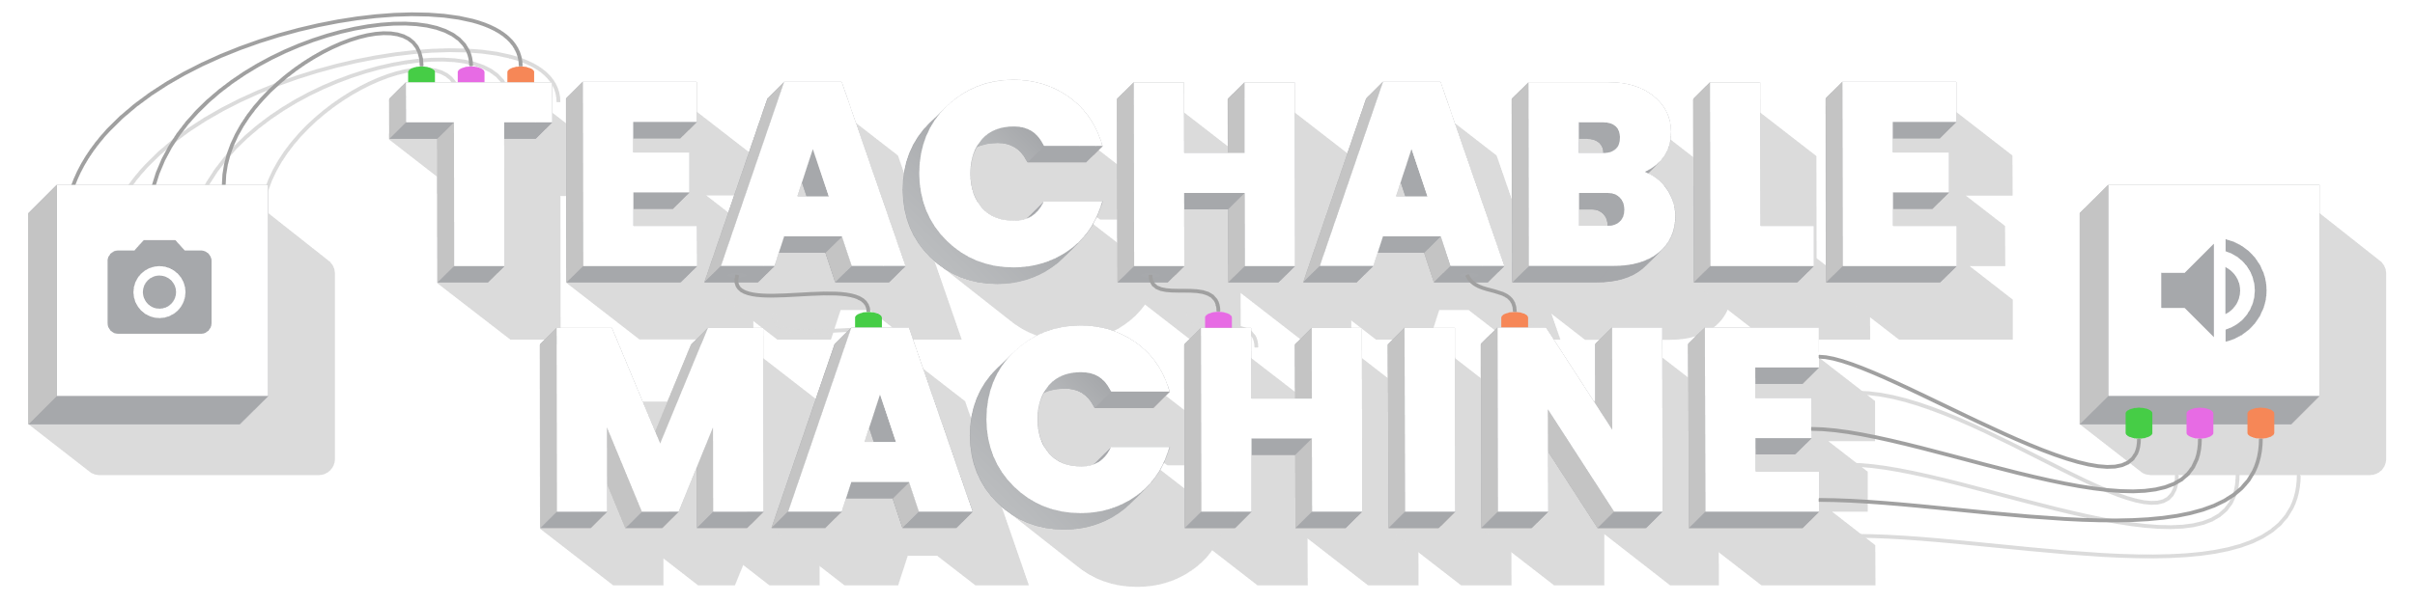














HOW?
CALM WAVE
기술 스택 & 아키텍쳐
Browser
CI/CD
Front-End
Library
User
Back-End
Git
Developer
Notes:
보다시피 깃랩을 통해 푸쉬하면 젠킨스로 자동화하여 사용 할 예정입니다. 네트워크를 많이 사용해야 하는 웹 RTC의 특성 상 경량화 웹을 위해 엔진 NginX를 사용하려 합니다.
유저는 브라우저를 통해, 개발자는 깃랩을 통해 AWS 서버에 접근하게 되고,
저희 아키텍쳐 같은 경우, 도커를 이용해 총 4개의 컨테이너를 올릴 생각입니다. 간단히 CI/CD, FE, BE, Lib로 나눴습니다.
아키텍쳐 관련 발표 할 때 무슨 내용을 해야 할 지 모르겠네요. CI / CD 자동화가 완료 될 경우 해당 부분까지 해두었다. 이런 식으로 진행하면 될 듯.

Slide 22

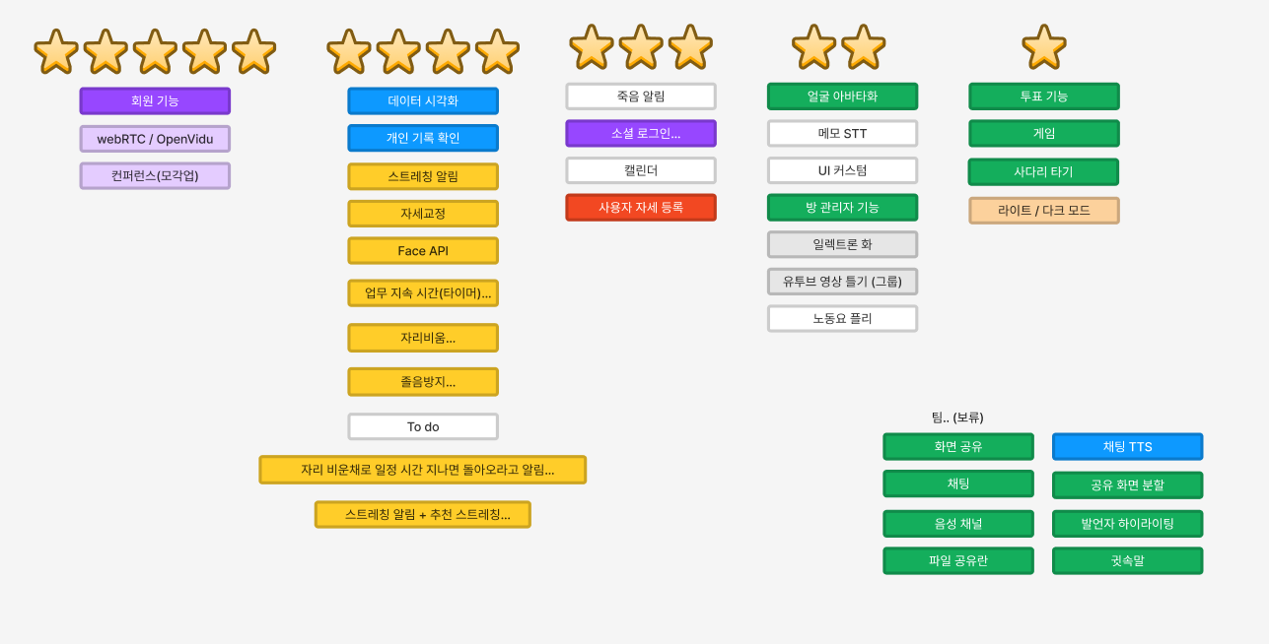
HOW?
CALM WAVE
기능 명세
기능 명세
별점을 통한 가중치를 설정하여 개발 우선도를 평가 하였습니다.
Notes:
기능 명세 같은 경우, 팀원들과 회의를 통해 기능을 도출해낸 뒤 중요도 순으로 별점을 매겼습니다.
이러한 별점을 통한 가중치로 개발 우선도를 평가하였습니다.

Slide 23

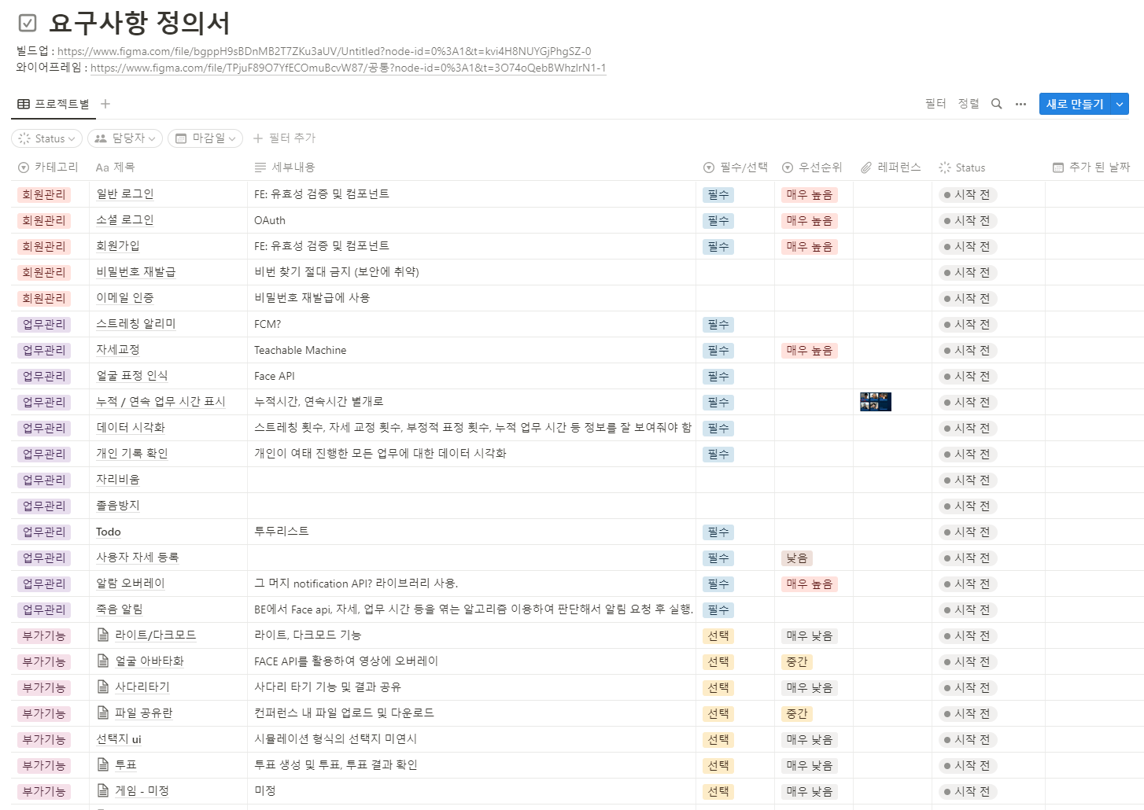
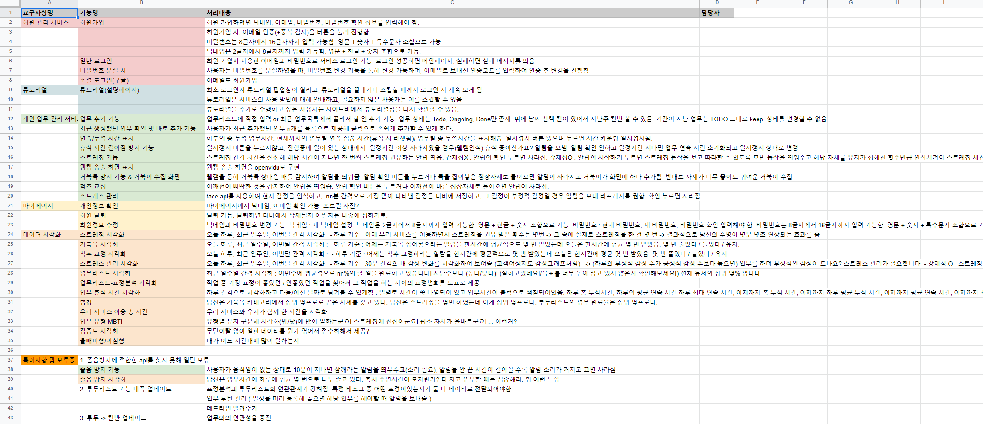
HOW?
CALM WAVE
요구사항 정의
요구사항 정의
요구사항을 기능, 페이지 등 특정 단위로 나눠 정리하였습니다.
Notes:
개발 우선도를 평가한 뒤에는 요구사항을 기능, 페이지 등 특정 단위로 나누어 정리를 하였습니다.
어떤 기능은 컴포넌트로써 여러 곳에 쓰일 수 있고, 어떤 기능은 특정 페이지에서만 사용 될 수 있기에 기능과 페이지 단위로 나눠 정리하였습니다.

Slide 24
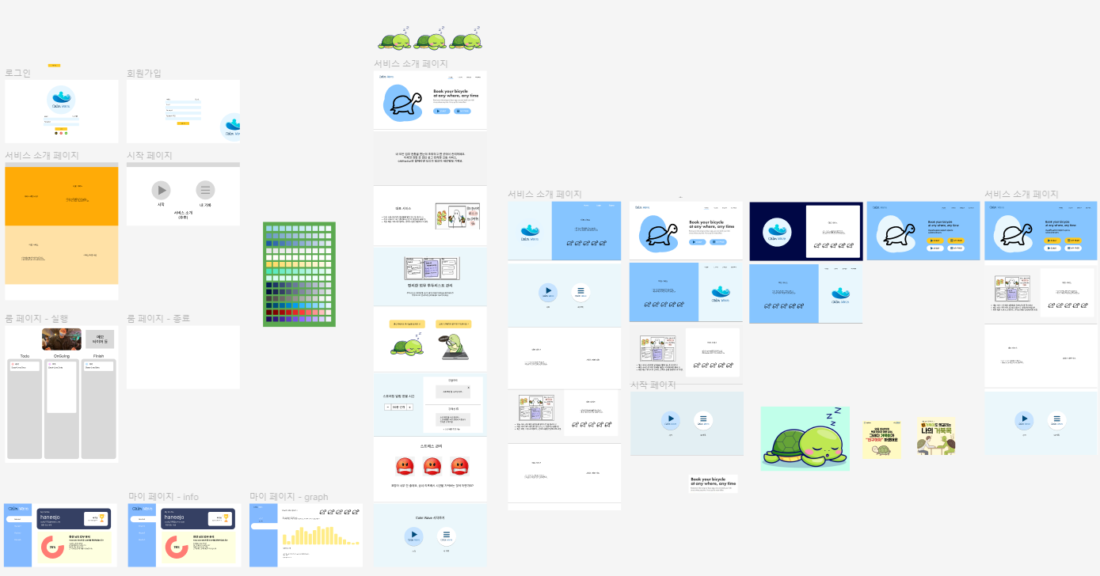
HOW?
CALM WAVE
와이어 프레임
와이어 프레임
페이지 별로 와이어 프레임을 제작하고, 해당 디자인의 틀을 잡아 작업을 시작 할 수 있도록 하였습니다.
또한, 컬러 팔레트 역시 협의 하에 사용하고 있습니다.
Notes:
와이어 프레임 같은 경우, 변경 사항이 가장 많을 것이라 생각하였습니다.
그렇기에 페이지 별로 최대한 많은 프레임을 만들고, 구현 한 뒤 맘에 들지 않은 경우 페이지 형태를 바꾸는 방식을 택했습니다.
좌측에 보시면 저희가 고른 컬러 팔레트가 보일 것입니다. 아래 네가지는 시스템에서 사용 할 색상이며, 나머지는 적재 적소에 색을 입히기로 했습니다.

Slide 25

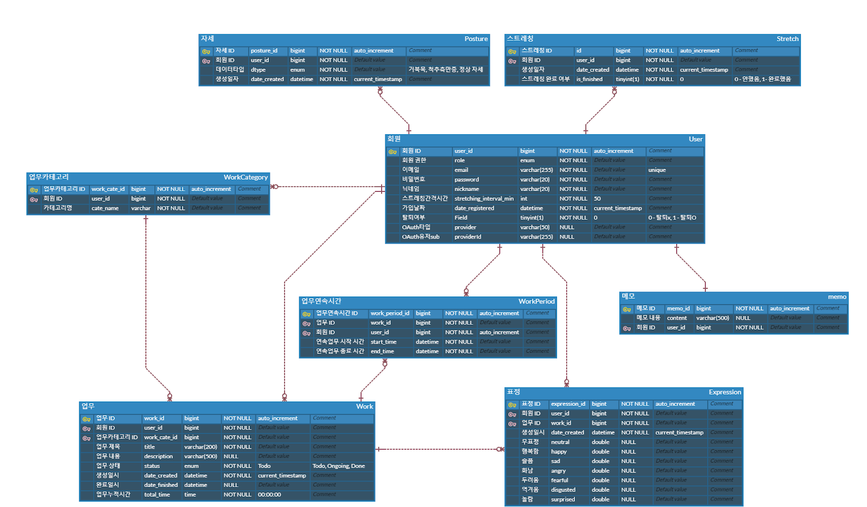
HOW?
CALM WAVE
ERD
ERD
서비스의 기능에 맞게
회원과 업무라는 두 테이블을 중심으로 필요한 데이터들이 서로 연관관계를 이루고 있다.
Notes:
ERD는 서비스의 기능에 맞게 회원과 업무라는 두 테이블을 중심으로 필요한 데이터를 연관관계를 이루도록 해두었습니다.
=> 시각 자료가 필요할 경우 요청 예정.

Slide 26

NOW!
CALM WAVE
개발 현황
Home
여기 시연 동영상 or 움짤 or 사진 들어갈 것임
와이어 프레임
기능
요구 사항
근데 여기는 화면 크기에 따라 없앨 수 있음.
Notes:
즉, 우리가 기획한 서비스는
CALM WAVE라는 이름으로,
이러한 슬로건으로, 장시간 업무를 위한 시간 관리를 효율적으로 하고 싶은 사용자를 위해 유저의 데이터에 맞춰 업무 관리, 자세 교정 솔루션 등을 제시하게 될 것입니다!

Slide 27
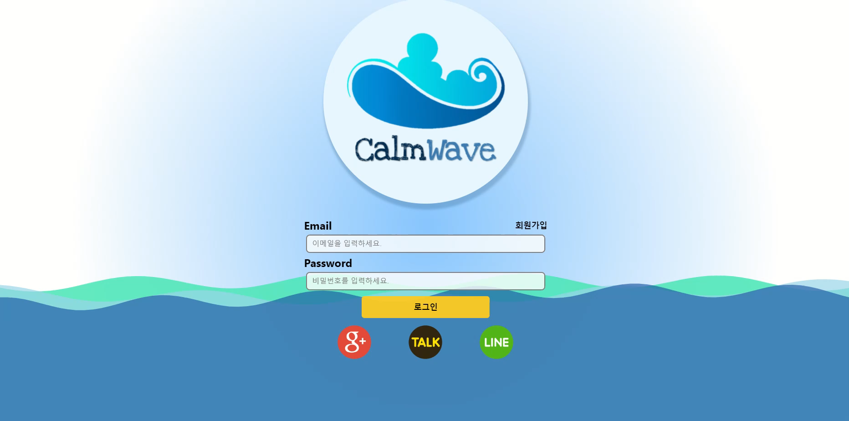
NOW!
CALM WAVE
개발 현황
Login/Signup
와이어 프레임
기능
요구 사항
Notes:
즉, 우리가 기획한 서비스는
CALM WAVE라는 이름으로,
이러한 슬로건으로, 장시간 업무를 위한 시간 관리를 효율적으로 하고 싶은 사용자를 위해 유저의 데이터에 맞춰 업무 관리, 자세 교정 솔루션 등을 제시하게 될 것입니다!

Slide 28
NOW!
CALM WAVE
개발 현황
Room
여기 시연 동영상 or 움짤 or 사진 들어갈 것임
와이어 프레임
기능
요구 사항
Notes:
즉, 우리가 기획한 서비스는
CALM WAVE라는 이름으로,
이러한 슬로건으로, 장시간 업무를 위한 시간 관리를 효율적으로 하고 싶은 사용자를 위해 유저의 데이터에 맞춰 업무 관리, 자세 교정 솔루션 등을 제시하게 될 것입니다!

Slide 29
NOW!
CALM WAVE
개발 현황
Profile
여기 시연 동영상 or 움짤 or 사진 들어갈 것임
와이어 프레임
기능
요구 사항
Notes:
즉, 우리가 기획한 서비스는
CALM WAVE라는 이름으로,
이러한 슬로건으로, 장시간 업무를 위한 시간 관리를 효율적으로 하고 싶은 사용자를 위해 유저의 데이터에 맞춰 업무 관리, 자세 교정 솔루션 등을 제시하게 될 것입니다!

Slide 30
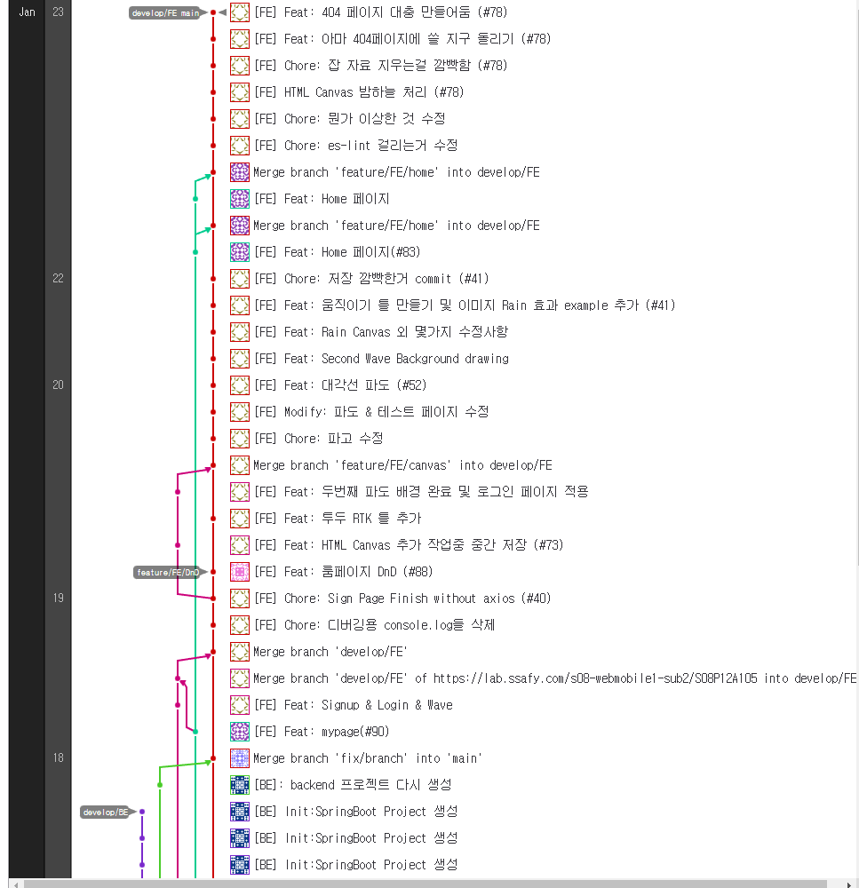
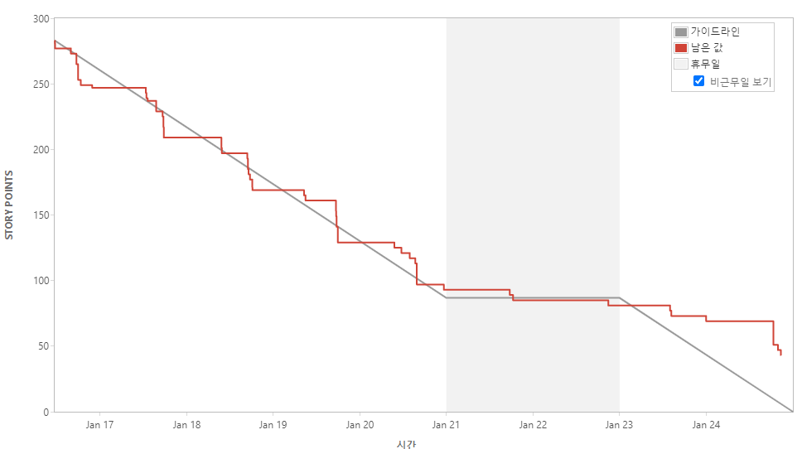
NOW!
이건 깃지라 좀 더 정리되면 합시다.
CALM WAVE
협업 현황
Notes:
즉, 우리가 기획한 서비스는
CALM WAVE라는 이름으로,
이러한 슬로건으로, 장시간 업무를 위한 시간 관리를 효율적으로 하고 싶은 사용자를 위해 유저의 데이터에 맞춰 업무 관리, 자세 교정 솔루션 등을 제시하게 될 것입니다!

Slide 31
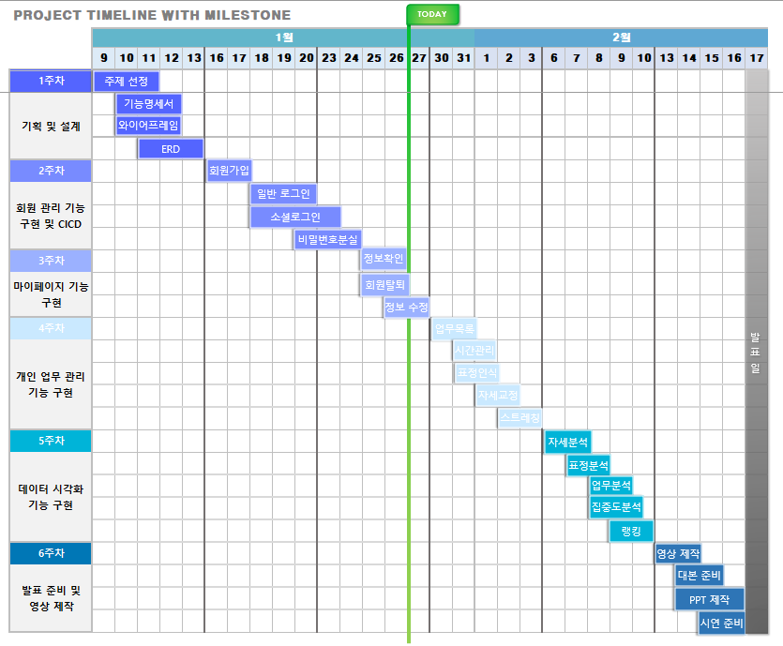
NOW!
CALM WAVE
마일스톤
1주차 & 2주차 요약
기획 & 명세
필수 요구 사항 작업
서비스 기틀 작업
3주차 & 4주차 요약
메인 기능 & 핵심 컨텐츠
목표 세분화 설정
UX/UI 개선 작업
5주차 & 6주차 요약
빌드/테스트 & 발표 준비
빌드 / 테스트 작업
PPT / 영상 작업
Notes:
즉, 우리가 기획한 서비스는
CALM WAVE라는 이름으로,
이러한 슬로건으로, 장시간 업무를 위한 시간 관리를 효율적으로 하고 싶은 사용자를 위해 유저의 데이터에 맞춰 업무 관리, 자세 교정 솔루션 등을 제시하게 될 것입니다!

Slide 32
WILL!
CALM WAVE
앞으로의 계획
Entity 설계 해야함
업무 기능
Task 추가
Task 상태 변경
Task 소요시간 업데이트
등등
유저에게서 받아오는 각종 API 데이터(Teachable Machine,Face Api) 수집, 가공. 이후 솔루션 제공을 위한 DB 처리
Openvidu 서버 올려야함
BE / FE 서버 올리기
BE / FE 빌드 자동화
페이지 기틀 작업 마무리
BE API와 연결하는 axios 요청을 위한 custom hook 만들어야 함.
RTK를 이용해 BE에서 받아오는 데이터를 가공 할 수 있도록 설계해야 함. (BFF 개념.)
RTK을 통해 받아온 데이터를 다루는 컴포넌트를 만들어야 함
Notes:
즉, 우리가 기획한 서비스는
CALM WAVE라는 이름으로,
이러한 슬로건으로, 장시간 업무를 위한 시간 관리를 효율적으로 하고 싶은 사용자를 위해 유저의 데이터에 맞춰 업무 관리, 자세 교정 솔루션 등을 제시하게 될 것입니다!

Slide 33
CALM WAVE
여기에 슬로건 들어가면 될거 같은디…
슬로건 아이디어 받아요
Notes:
즉, 우리가 기획한 서비스는
CALM WAVE라는 이름으로,
이러한 슬로건으로, 장시간 업무를 위한 시간 관리를 효율적으로 하고 싶은 사용자를 위해 유저의 데이터에 맞춰 업무 관리, 자세 교정 솔루션 등을 제시하게 될 것입니다!

Slide 34
CALM WAVE
여기에 슬로건 들어가면 될거 같은디…
슬로건 아이디어 받아요
다들 새해 복 많이 받으세요!
감사합니다
Notes:
즉, 우리가 기획한 서비스는
CALM WAVE라는 이름으로,
이러한 슬로건으로, 장시간 업무를 위한 시간 관리를 효율적으로 하고 싶은 사용자를 위해 유저의 데이터에 맞춰 업무 관리, 자세 교정 솔루션 등을 제시하게 될 것입니다!

Slide 35
CALM WAVE
여기에 슬로건 들어가면 될거 같은디…
슬로건 아이디어 받아요
다들 새해 복 많이 받으세요!
감사합니다
Notes:
즉, 우리가 기획한 서비스는
CALM WAVE라는 이름으로,
이러한 슬로건으로, 장시간 업무를 위한 시간 관리를 효율적으로 하고 싶은 사용자를 위해 유저의 데이터에 맞춰 업무 관리, 자세 교정 솔루션 등을 제시하게 될 것입니다!

Slide 36
WHAT?
CALM WAVE
여기에 슬로건 들어가면 될거 같은디…
슬로건 아이디어 받아요
Notes:
즉, 우리가 기획한 서비스는
CALM WAVE라는 이름으로,
이러한 슬로건으로, 장시간 업무를 위한 시간 관리를 효율적으로 하고 싶은 사용자를 위해 유저의 데이터에 맞춰 업무 관리, 자세 교정 솔루션 등을 제시하게 될 것입니다!

Slide 37



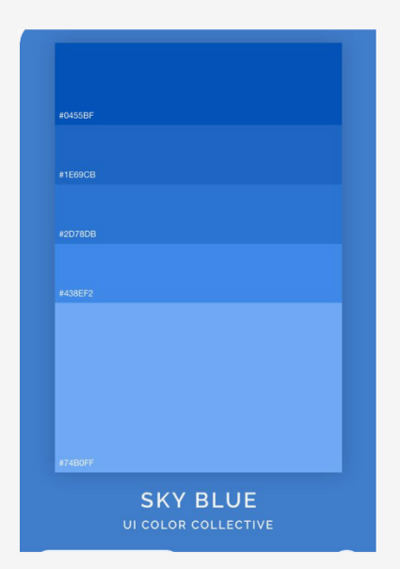
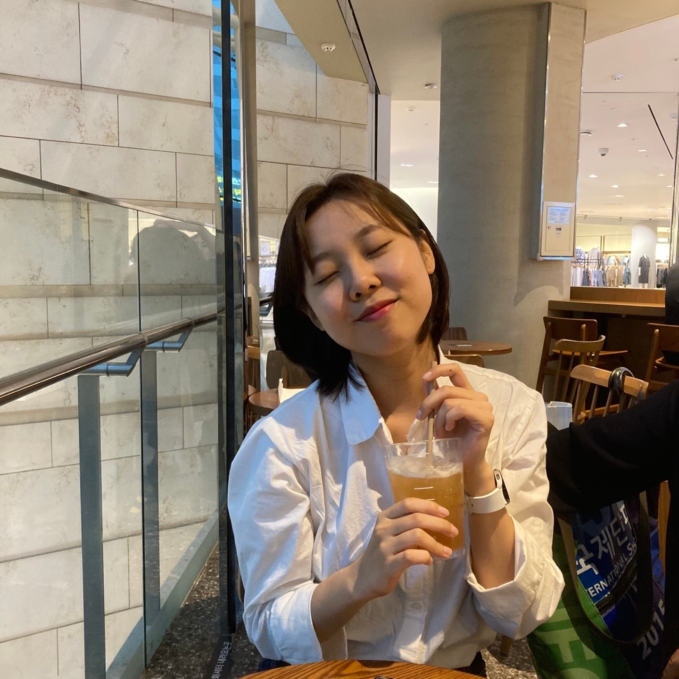


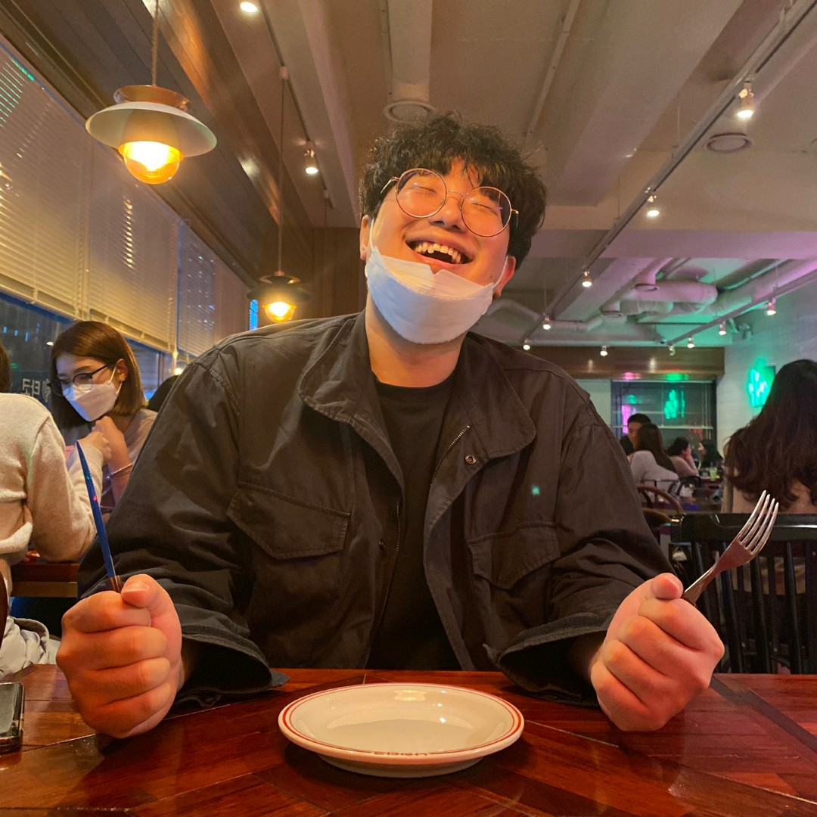

Slide 38
WHAT?
CALM WAVE
여기에 슬로건 들어가면 될거 같은디…
슬로건 아이디어 받아요
여기에 슬로건 들어가면 될거 같은디…
슬로건 아이디어 받아요
Notes:
즉, 우리가 기획한 서비스는
CALM WAVE라는 이름으로,
이러한 슬로건으로, 장시간 업무를 위한 시간 관리를 효율적으로 하고 싶은 사용자를 위해 유저의 데이터에 맞춰 업무 관리, 자세 교정 솔루션 등을 제시하게 될 것입니다!

